Slide 1

DESCRIPCIÓN CLÍNICA DE LOS TEJIDOS BLANDOS POSTERIOR AL USO DE PLASMA RICO EN FACTORES DE CRECIMIENTO EN CIRUGIAS DE REGULARIZACION DE REBORDES, ESTUDIO PILOTO.
ANGIE DIAZ ARRIETA, LIZETH CARDONA VIGGIANI, PAOLA MIRANDA LOPEZ, PAOLA OQUENDO VILORIA, ZAIDA SARMIENTO SARMIENTO , Dra. ROQUELINA PIANETA ALVIZ Escuela de Odontología, Unisinù

Slide 2
INTRODUCCIÓN
Regeneración
Proceso biológico por el cual la forma y función de los tejidos perdidos es completamente restaurada.
La regeneración tisular guiada es por tanto un procedimiento que intenta regenerar las estructuras periodontales pérdidas a través de una respuesta tisular diferencial mediante el uso de barreras de membranas.
1. VERNAL ASTUDILLO, ROLANDO. Regeneración tisular guiada una visión actualizada: factores determinantes del éxito de la terapia regenerativa: revista dental de chile, vol92.Nº3 mar- 2001; P.33-44.
ANGIE DIAZ ARRIETA, LIZETH CARDONA VIGGIANI, PAOLA MIRANDA LOPEZ, PAOLA OQUENDO VILORIA, ZAIDA SARMIENTO SARMIENTO , Dra. ROQUELINA PIANETA ALVIZ Escuela de Odontología, Unisinù.

Slide 3
Introducción
ventajas:
La literatura reporta
regeneración acelerada
reducción de la Inflamación
menor pérdida de sangre
menor demanda de analgésicos post-operatorios
aceleración en el proceso de cicatrización de las heridas
bajo costo.
consiste en preparar un concentrado autologo de plaquetas suspendidas en un pequeño volumen de plasma para ser utilizada en los procedimientos quirúrgicos.
2. A GARAY Y COL. Plasma rico en plaquetas en la cicatrización de tejidos blandos de la cavidad bucal: acta bioclinica, vol4.Nº7, Enero- Junio2014; P. 2244-8136.
ANGIE DIAZ ARRIETA, LIZETH CARDONA VIGGIANI, PAOLA MIRANDA LOPEZ , PAOLA OQUENDO VILORIA, ZAIDA SARMIENTO SARMIENTO , Dra. ROQUELINA PIANETA ALVIZ .Escuela de Odontología, Unisinù.

Slide 4
Ofrece accesos a los factores de crecimiento con una simple y disponible tecnología
mejora y acelera los caminos normales de regeneración
Es un tratamiento no invasivo en el que se utilizaran células propias del paciente
los factores de crecimiento liberado por las plaquetas ,justifican su aplicación como terapia para la regenerar tejidos blandos
El plasma rico en plaquetas representa un avance en la técnica de injertos
estos factores son no tóxicos, antólogos y no inmunogenicos que se obtiene de la sangre
Justificación
3. JORDI RODRÍGUEZ FLORES, PALOMAR GALLEGO MARÍA ANGUSTIAS ,GARCÍA-DENCHEB TORRES JESÚS. Plasma rico en plaquetas: fundamentos biológicos y aplicaciones en cirugía maxilofacial y estética facial: proceso de regeneración tisular: Revista España cirugía oral maxilofacial.2012;34(1):8-17
ANGIE DIAZ ARRIETA, LIZETH CARDONA VIGGIANI, PAOLA MIRANDA, PAOLA OQUENDO VILORIA, ZAIDA SARMIENTO SARMIENTO , Dra. ROQUELINA PIANETA ALVIZ .Escuela de Odontología, Unisinù.

Slide 5
¿Cuáles son los cambios clínicos en los tejidos blandos posterior a la aplicación de plasma rico en plaquetas?
Pregunta problema
ANGIE DIAZ ARRIETA, LIZETH CARDONA VIGGIANI, PAOLA MIRANDA, PAOLA OQUENDO VILORIA, ZAIDA SARMIENTO SARMIENTO , Dra. ROQUELINA PIANETA ALVIZ. Escuela de Odontología, Unisinù.

Slide 6
    Objetivo general
Describir los cambios clínicos en los tejidos blandos posterior al uso de plasma rico en plaquetas.
ANGIE DIAZ ARRIETA, LIZETH CARDONA VIGGIANI, PAOLA MIRANDA LOPEZ, PAOLA OQUENDO VILORIA, ZAIDA SARMIENTO SARMIENTO , Dra. ROQUELINA PIANETA ALVIZ. Escuela de Odontología, Unisinù.

Slide 7
Objetivos específicos
Disminuir el tiempo de cicatrización de los tejidos blandos.
Disminuir inflamación en el post-operatorio.
Disminuir el sangrado en el post-operatorio.
ANGIE DIAZ ARRIETA, LIZETH CARDONA VIGGIANI, PAOLA MIRANDA LOPEZ, PAOLA OQUENDO VILORIA, ZAIDA SARMIENTO SARMIENTO , Dra. ROQUELINA PIANETA ALVIZ . Escuela de Odontología, Unisinù.

Slide 8
METODOLOGIA
Diseño de estudio
Estudio descriptivo
longitudinal
En la facultad de odontología de la universidad del Sinú
Tamaño de la muestra 4 pacientes.
ANGIE DIAZ ARRIETA, LIZETH CARDONA VIGGIANI, PAOLA MIRANDA LOPEZ, PAOLA OQUENDO VILORIA, ZAIDA SARMIENTO SARMIENTO , Dra. ROQUELINA PIANETA ALVIZ. Escuela de Odontología, Unisinù.

Slide 9
Diseño de estudio
El tipo de muestreo que implemento en el estudio es no probabilístico por conveniencia.
La población escogida para el estudio, fueron los pacientes que asistieron a la clínica odontológica Cartagena de indias de la universidad del sinu, atendidos por los estudiantes.
Se tomo para el tamaño de la muestra 4 pacientes los cuales cumplieron con los criterios de inclusión establecidos para el estudio.
ANGIE DIAZ ARRIETA, LIZETH CARDONA VIGGIANI, PAOLA MIRANDA LOPEZ, PAOLA OQUENDO VILORIA, ZAIDA SARMIENTO SARMIENTO , Dra. ROQUELINA PIANETA ALVIZ . Escuela de Odontología, Unisinù.

Slide 10
Diseño de estudio
Criterios de inclusión
Pacientes que necesitan cirugía de regularización de rebordes.
Pacientes sanos y/o sistémicamente controlados.
Criterios de exclusión
Fumadores
Embarazadas.
Medicación anticoagulante, antiagregante, corticoides, inmunosupresores.
Pacientes con enfermedades sistémicas no controladas.
ANGIE DIAZ ARRIETA, LIZETH CARDONA VIGGIANI, PAOLA MIRANDA LOPEZ, PAOLA OQUENDO VILORIA, ZAIDA SARMIENTO SARMIENTO , Dra. ROQUELINA PIANETA ALVIZ . Escuela de Odontología, Unisinù.

Slide 11
Diseño de estudio
Intervención
Después de la cirugía se colocó el Plasma rico en plaquetas
Se cerró el colgajo con sutura
Las cirugías fueron ejecutadas por dos cirujanos orales, calibrados en la técnica quirúrgica
ANGIE DIAZ ARRIETA, LIZETH CARDONA VIGGIANI, PAOLA MIRANDA, PAOLA OQUENDO VILORIA, ZAIDA SARMIENTO SARMIENTO , Dra. ROQUELINA PIANETA ALVIZ. Escuela de Odontología, Unisinù.

Slide 12
Diseño de estudio
Color
Respuesta a la palpación
Tejido de granulación
Margen de incisión
Supuración
Variables
ANGIE DIAZ ARRIETA, LIZETH CARDONA VIGGIANI, PAOLA MIRANDA LOPEZ, PAOLA OQUENDO VILORIA, ZAIDA SARMIENTO SARMIENTO , Dra. ROQUELINA PIANETA ALVIZ . Escuela de Odontología, Unisinù.

Slide 13
Diseño de estudio
Un periodoncista calibró a los operarios del estudio mediante la escala de Landry
La observación se realizó a los 7 y a los 15 días
ANGIE DIAZ ARRIETA, LIZETH CARDONA VIGGIANI, PAOLA MIRANDA LOPEZ, PAOLA OQUENDO VILORIA, ZAIDA SARMIENTO SARMIENTO , Dra. ROQUELINA PIANETA ALVIZ . Escuela de Odontología, Unisinù.

Slide 14
Diseño de estudio
 | COLOR DE LOS TEJIDOS | RESPUESTA A LA PALPACIÓN | TEJIDO DE GRANULACIÓN | MARGEN DE INCISIÓN | SUPURACIÓN
Muy pobre 1 | +50% | sangrado | Presente | No es epitelializado | Presente
Pobre 2 | +50% | Sangrado | Presente | No es epitelializado | Presente
Bueno 3 | -50% | No sangrado | No presenta | Tejido conectivo no expuesto | No presente
Muy bueno 4 | -25% | No sangrado | No presenta | Tejido conectivo no expuesto | No presente
Excelente 5 | Rosa suave | No sangrado | No presenta | Tejido conectivo no expuesto | No presenta
ESCALA DE LANDRY
Landry R, Turnbull R, Howley T. Effectiveness of benzy- damine HCL in the treatment of periodontal post-surgical patients. Res Clin Forums 1998;10:105-118.
ANGIE DIAZ ARRIETA, LIZETH CARDONA VIGGIANI, PAOLA MIRANDA LOPEZ, PAOLA OQUENDO VILORIA, ZAIDA SARMIENTO SARMIENTO , Dra. ROQUELINA PIANETA ALVIZ . Escuela de Odontología, Unisinù.

Slide 15
Recogida de datos, manejo y análisis
Los datos se recogieron durante las revisiones de los pacientes, recopilando los resultados de las observaciones clínicas en el cuaderno de recogida de datos.
Los datos se almacenaron en un archivo con acceso limitado. Solamente se tienen acceso a los datos los responsables del estudio y el monitor , que comprobó el correcto funcionamiento de la investigación.
ANGIE DIAZ ARRIETA, LIZETH CARDONA VIGGIANI, PAOLA MIRANDA, PAOLA OQUENDO VILORIA, ZAIDA SARMIENTO SARMIENTO , Dra. ROQUELINA PIANETA ALVIZ . Escuela de Odontología, Unisinù.

Slide 16
Administración del estudio y aspectos éticos
Los pacientes incluidos en el estudios fueron voluntarios.
Antes de someterse al estudio firmaron un consentimiento informado en el cual aceptaron participar al estudio.
Todos los pacientes comprendieron el propósito del estudio y firmaron un consentimiento para la realización.
ANGIE DIAZ ARRIETA, LIZETH CARDONA VIGGIANI, PAOLA MIRANDA, PAOLA OQUENDO VILORIA, ZAIDA SARMIENTO SARMIENTO , Dra. ROQUELINA PIANETA ALVIZ . Escuela de Odontología, Unisinù.

Slide 17
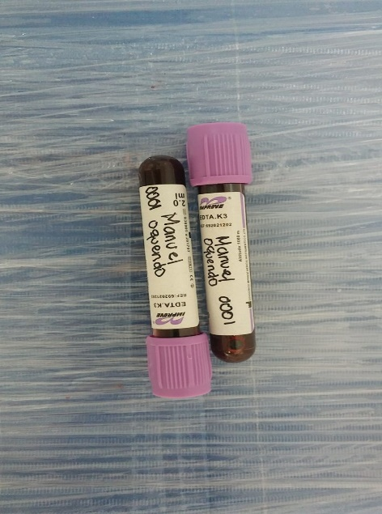
MATERIAL Y MÉTODOS
ANGIE DIAZ ARRIETA, LIZETH CARDONA VIGGIANI, PAOLA MIRANDA LOPEZ, PAOLA OQUENDO VILORIA, ZAIDA SARMIENTO SARMIENTO , Dra. ROQUELINA PIANETA ALVIZ. Escuela de Odontología, Unisinù.

Slide 18
MATERIAL Y MÉTODOS
Se utilizo:
Jeringas de 10 cc
Tubos de ensayo
Centrifuga
Algodón
Alcohol
5 minutos antes de comenzar el procedimiento quirúrgico se realizó la toma de la muestra de sangre
Se procede a realizar la cirugía
Exactamente antes de suturar se retira el plasma del tubo de ensayo, se coloca sobre el sector del reborde expuesto y por ultimo se sutura la herida
15 minutos antes de terminar el procedimiento quirúrgico se hace la centrifugación de la sangre
ANGIE DIAZ ARRIETA, LIZETH CARDONA VIGGIANI, PAOLA MIRANDA LOPEZ, PAOLA OQUENDO VILORIA, ZAIDA SARMIENTO SARMIENTO , Dra. ROQUELINA PIANETA ALVIZ. Escuela de Odontología, Unisinù.

Slide 19
Recomendaciones
Dieta blanda
No ingerir alimentos calientes durante las siguientes 48 horas
No fumar durante la cicatrización
La higiene oral deberá ser cuidadosa
ANGIE DIAZ ARRIETA, LIZETH CARDONA VIGGIANI, PAOLA MIRANDA LOPEZ, PAOLA OQUENDO VILORIA, ZAIDA SARMIENTO SARMIENTO , Dra. ROQUELINA PIANETA ALVIZ. Escuela de Odontología, Unisinù.

Slide 20
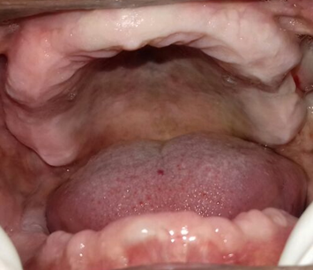
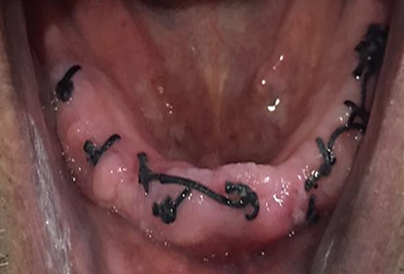
Calibración
Paciente 0001
ANTES DE LA CIRUGIA
DESPUES DE LA INTERVENCION
Según la escala de Landry
Código Paciente | Día 8
0001 | Muy Bueno
ANGIE DIAZ ARRIETA, LIZETH CARDONA VIGGIANI, PAOLA MIRANDA LOPEZ, PAOLA OQUENDO VILORIA, ZAIDA SARMIENTO SARMIENTO , Dra. ROQUELINA PIANETA ALVIZ. Escuela de Odontología, Unisinù.

Slide 21
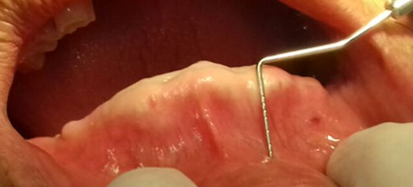
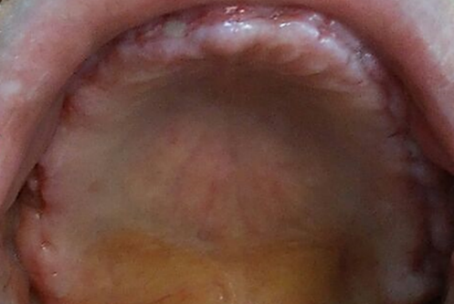
Paciente 0002
ANTES DE LA CIRUGIA DESPUES DE LA INTERVENCION
Según la escala de landry
Código Paciente | Día 7
0002 | Bueno
ANGIE DIAZ ARRIETA, LIZETH CARDONA VIGGIANI, PAOLA MIRANDA LOPEZ, PAOLA OQUENDO VILORIA, ZAIDA SARMIENTO SARMIENTO , Dra. ROQUELINA PIANETA ALVIZ. Escuela de Odontología, Unisinù.

Slide 22
PACIENTE P0003.
RESULTADOS DE LA PRUEBA PILOTO
1.Area regularizada 2. Sangre centrifugada 3. Extracción del plasma rico en plaquetas del tubo de ensayo 4. Aplicación del plasma rico en plaquetas
ANGIE DIAZ ARRIETA, LIZETH CARDONA VIGGIANI, PAOLA MIRANDA LOPEZ, PAOLA OQUENDO VILORIA, ZAIDA SARMIENTO SARMIENTO , Dra. ROQUELINA PIANETA ALVIZ. Escuela de Odontología, Unisinù.

Slide 23
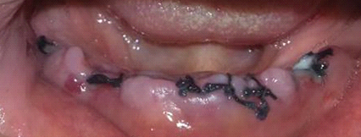
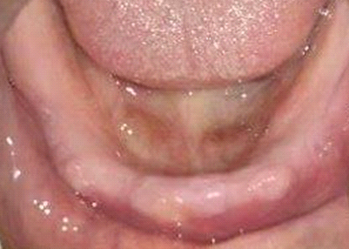
Paciente 0003
Código
Día 7
Día 15
Pacient
e
0003
BUENO: Color tejido: menos del 50%
EXCELENTE: Color tejido:
de encía presenta coloración rojo
toda la encía es de color rosa
intenso
suave
-
Respuesta a la palpación: no
-
Respuesta a la palpación: no
sangrado.
sangrado.
-
Tejido de granulación : no es
-
Tejido de granulación : no es
presente
presente
-
Margen de incisión: tejido conectivo
-
Margen de incisión: tejido
no expuesto
conectivo no expuesto
-
Supuración: no es presente.
-
Supuración : no es presente
ANGIE DIAZ ARRIETA, LIZETH CARDONA VIGGIANI, PAOLA MIRANDA LOPEZ, PAOLA OQUENDO VILORIA, ZAIDA SARMIENTO SARMIENTO , Dra. ROQUELINA PIANETA ALVIZ. Escuela de Odontología, Unisinù.

Slide 24
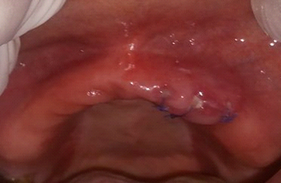
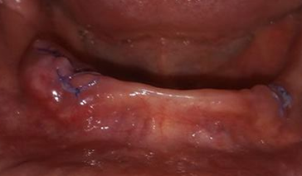
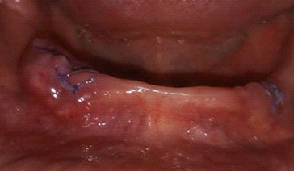
PACIENTE 0004
Código
Día 7
Día 15
Paciente
0004
POBRE:
Color tejido: más del
EXCELENTE:
50% de encía presenta
Color tejido:
coloración rojo intenso
toda la
encía
-
Respuesta a la palpación:
es de color
sangrado.
rosa suave
-
Tejido de granulación: presente
-
Respuesta a
-
Margen de incisión: no es
la palpación:
epitelializado, con tejido
no sangrado.
conectivo expuesto
-
Tejido de
-
Supuración : no es presente
granulación :
no es
presente
-
Margen de
incisión: tejido
conectivo no
expuesto
-
Supuración :
no es
presente
ANGIE DIAZ ARRIETA, LIZETH CARDONA VIGGIANI, PAOLA MIRANDA LOPEZ, PAOLA OQUENDO VILORIA, ZAIDA SARMIENTO SARMIENTO , Dra. ROQUELINA PIANETA ALVIZ. Escuela de Odontología, Unisinù.

Slide 25
Limitaciones
No se pudo completar el tamaño de muestra inicialmente acordado.
ANGIE DIAZ ARRIETA, LIZETH CARDONA VIGGIANI, PAOLA MIRANDA LOPEZ, PAOLA OQUENDO VILORIA, ZAIDA SARMIENTO SARMIENTO , Dra. ROQUELINA PIANETA ALVIZ. Escuela de Odontología, Unisinù.

Slide 26
Bibliografía
VERNAL ASTUDILLO, ROLANDO. Regeneración tisular guiada una visión actualizada: factores determinantes del éxito de la terapia regenerativa: revista dental de chile, vol92.Nº3 mar- 2001; P.33-44.
A GARAY Y COL. Plasma rico en plaquetas en la cicatrización de tejidos blandos de la cavidad bucal: acta bioclinica, vol4.Nº7, Enero- Junio 2014; P. 2244-8136.
JORDI RODRÍGUEZ FLORES, PALOMAR GALLEGO MARÍA ANGUSTIAS ,GARCÍA-DENCHEB TORRES JESÚS. Plasma rico en plaquetas: fundamentos biológicos y aplicaciones en cirugía maxilofacial y estética facial: proceso de regeneración tisular: Revista España cirugía oral maxilofacial.2012;34(1):8-17.
MACZY GONZÁLEZ, BENITO MARISOL y MARILUZ BENITO Aplicación del plasma rico en plaquetas (PRP) y sus derivados en implantología dental y cirugía plástica Invest Clin 53(4) vol 6 Nº8 Julio-Agosto 2015
CORTELLINI P, PINI-PRATO G, TONETTI M. Periodontal regeneration of human infrabony defects (V). Effect of oral hygiene on long-term stability. J Clin Periodontol .1994 Vol21; P. 606-610.
LEKOVIC V, CAMARGO PM, WEINLAENDER M, VASILIC N, ALEKSIC Z, KENNEY EB: Effectiveness of a combination of platelet-rich plasma, bovine porous bone mineral and guided tissue regeneration in the treatment in humans. J Clin Periodontol. 2003. Vol30; P. 746–751.
ROLANDO VERNAL ASTUDILLO. Regeneración Tisular Guiada. Una Visión Actualizada. Revista Dental de Chile. Volumen 92.Nº3; P. 34.
ANGIE DIAZ ARRIETA, LIZETH CARDONA VIGGIANI, PAOLA MIRANDA, PAOLA OQUENDO VILORIA, ZAIDA SARMIENTO SARMIENTO, Dra. ROQUELINA PIANETA ALVIZ .Escuela de Odontología, Unisinù.

Slide 27
GRACIAS …
ANGIE DIAZ ARRIETA, LIZETH CARDONA VIGGIANI, PAOLA MIRANDA, PAOLA OQUENDO VILORIA, ZAIDA SARMIENTO SARMIENTO , Dra. ROQUELINA PIANETA ALVIZ. Escuela de Odontología, Unisinù.

